Slide 1
MINDFULNESS e BENESSERE
PRATICHE di BENESSERE
Relatrice EVA MAZZANTI

Slide 2
LA MIA FORMAZIONE
Docente Scuola Primaria presso «C. Govoni» di Ferrara
Laureanda in Scienze DELLE ATTIVITA’MOTORIE E SPORTIVE
Terapista ITARD certificata per la DISLESSIA del CIID
Terapista ITARD – Cognitive Motor Trainer
Abilitazione all’uso del CAT-KIT per l’Educazione Cognitivo Affettiva
Abilitazione MINDFULNESS all’utilizzo del PROTOCOLLO «IL FIORE DENTRO»
Operatrice PROGETTO GAIA-KIRONE Mindfulness Psicosomatica
Abilitazione all’uso delle 26 attività di Kinesiologia Educativa Brain Gym® – 101
Istruttrice di YOGA EDUCATIVO
Facilitatrice abilitato DRUM CIRCLE FACILITATO di Arthur Hull –VMC
Istruttore di YOGA MINDFULNESS (in fase di conseguimento)

Slide 3
LA MINDFULNESS va vissuta prima di poterla utilizzare
Tutto quello che vale la pena di ottenere nella vita richiede pratica.
Noi siamo ciò che facciamo sempre.
L’eccellenza non è un atto, ma una abitudine.
Aristotele
«MINDFULNESS E BENESSERE» - Eva Mazzanti

Slide 4
PERCHE’ VA VISSUTA?
L’approccio della Mindfulness si fonda sull’ESPERIENZA PERSONALE e
sulla PRATICA CONTINUATIVA
Essere MINDFUL
è prima di tutto un’ esperienza.

Slide 5
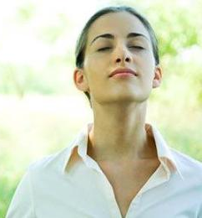
MINDFULNESS
È una via per scoprire il nostro
modo di essere
che ci rende vividamente più coscienti
del respiro, del corpo e della mente
in modo da poter cominciare
a prendersi
più consapevole e profonda cura di sè

Slide 6
Il suo fondatore la definisce

Slide 7
MIGLIORA
La consapevolezza di sé: del corpo, dei pensieri,delle emozioni e della mente
Il benessere riducendo stress, ansia e aggressività
L’autoregolazione
Il rendimento lavorativo
Il clima, l’empatia, la condivisione e la cooperazione

Slide 8
LA MIA PROPOSTA di esperienze oggi
Corpo: esercizi di energetica, tabata, camminata consapevole
Respiro: consapevolezza del respiro, tecniche di respirazione…
Mente: osservazione dei pensieri, visualizzazioni, esercizi di focalizzazione…
Empatia, collaborazione, condivisione: giochi, il massaggio, esercizi di fiducia,…

Slide 9
CONSAPEVOLEZZA DI SÉ
Alcune chiavi di lettura sul come funzioniamo?
LA MENTE E IL PILOTA AUTOMATICO
«Tendiamo a trascurare il fatto che virtualmente pensiamo ininterrottamente. Il flusso incessante di pensieri che emana dalla nostra mente ci lascia scarsissimi momenti di sollievo interiore. Da parte nostra ci riserviamo spazio insufficiente per essere veramente noi stessi, senza sentirci costretti a correre facendo le cose più svariate. Troppo frequentemente le nostre azioni sono inconsulte, intraprese senza riflessione, dettate da impulsi e pensieri del tutto consueti che passano per la mente come un fiume impetuoso o con la violenza di una cascata. Veniamo travolti dalla corrente che finisce col sommergere la nostra vita portandoci dove forse non intendiamo andare, senza neppure essere coscienti della direzione»
Jon Kabat-Zinn – Dovunque tu vada ci sei già

Slide 10
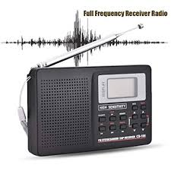
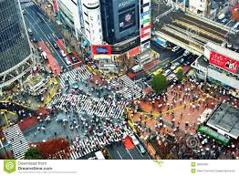
CONSAPEVOLEZZA DI SÉ
Alcune chiavi di lettura sul come funzioniamo?
LA MENTE E IL PILOTA AUTOMATICO
LA MENTE COME una telecamera
puntata su un incrocio in una grande città dove si vede anche l’ingesso della metropolitana (l’inconscio).
LA MENTE
COME una radio
sempre accesa.
La mente è disconnessa dal presente e vaga, ha la capacità di portare la tua coscienza in un altro luogo e in un altro tempo, con i ricordi, i progetti, le paure, i desideri, le aspettative.

Slide 11
CONSAPEVOLEZZA DI SÉ
Alcune chiavi di lettura sul come funzioniamo?
ESPERIENZA 1
Porto l’attenzione al respiro

Slide 12
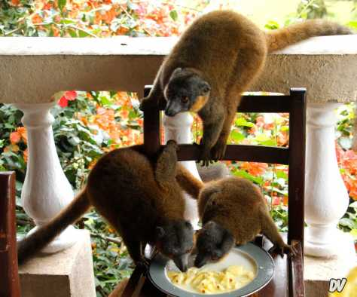
CONSAPEVOLEZZA DI SÉ
Alcune chiavi di lettura sul come funzioniamo?
LA MENTE VAGABONDA
È proprio così:
questo vagare e portare l’attenzione della coscienza lontano dal qui e ora è una caratteristica della vita mentale.
La mente non si ferma mai…il suo compito è pensare.

Slide 13
CONSAPEVOLEZZA DI SÉ
Alcune chiavi di lettura sul come funzioniamo?
LA PROSPETTIVA DELL’OSSERVATORE
A noi il compito di accogliere i pensieri così come sono senza identificarci con loro
NON SIAMO I NOSTRI PENSIERI
NON SIAMO LE NOSTRE EMOZIONI
Inoltre alcuni studiosi si sono accorti che quando la mente vaga spesso
il nostro umore peggiora.
Il pensiero errante infatti è associato all’eccesso di preoccupazioni, al rimuginare, all’ansia.
E quando siamo distratti perdiamo gran parte della ricchezza del presente.

Slide 14
CONSAPEVOLEZZA DI SÉ
Alcune chiavi di lettura sul come funzioniamo?
ESPERIENZA 2
Focalizzazione

Slide 15
CONSAPEVOLEZZA DI SÉ
Alcune chiavi di lettura sul come funzioniamo?
VIVERE COL PILOTA AUTOMATICO
LA VITA È molto semplicemente ciò che ci accade,
momento per momento, un istante dopo l’altro.
Ma una parte di tutto questo la perdiamo perché stiamo pensando ad altro.
Abbiamo ricordi, sensazioni, associazioni di idee (IL PASSATO) che ci fanno riconoscere certe situazione
davanti alla quale abbiamo sempre la stessa reazione,
senza accorgerci che oggi non è mai esattamente identico a ieri

Slide 16
CONSAPEVOLEZZA DI SÉ
Alcune chiavi di lettura sul come funzioniamo?
E IL NOSTRO CORPO?
Sono CREDENZE, CONVINZIONI che solo con la CONSAPEVOLEZZA potremo metterle IN DISCUSSIONE
per viverci il momento presente così com’è
Questo continuo allontanarci dal momento presente
compromette anche il rapporto con il nostro stesso corpo.
Quando stiamo troppo sintonizzati su un livello mentale che tende portarci lontano perdiamo la sintonia con il corpo. Non lo sentiamo più.

Slide 17
CONSAPEVOLEZZA DI SÉ
Alcune chiavi di lettura sul come funzioniamo?
ESPERIENZA 3
Camminata consapevole

Slide 18
CONSAPEVOLEZZA DI SÉ
Alcune chiavi di lettura sul come funzioniamo?
IL NOSTRO CORPO CI PARLA CONTINUAMENTE
ha provato a dirci di cosa aveva bisogno, ma abbiamo perso la capacità di ascoltarlo fino al momento in cui qualcosa comincia a farci male
Solo allora, forse, lo ascoltiamo
AD ESEMPIO…ADESSO
Il mio collo è teso? Le spalle?
Stiamo respirando liberamente? La pancia è rilassata o contratta?
Non lo sappiamo, non ci facciamo molto caso
perché
i pensieri fanno sempre troppo rumore nella nostra testa

Slide 19
CONSAPEVOLEZZA DI SÉ
Alcune chiavi di lettura sul come funzioniamo?
ESPERIENZA 4
Movimento + rilassamento

Slide 20
CONSAPEVOLEZZA DI SÉ
Alcune chiavi di lettura sul come funzioniamo?
LA DOMANDA NASCE SPONTANEA
Posso fare qualcosa?
Posso esercitarmi ad avere una mente più calma,
meno caotica, più presente,
più capace di rimanere in contatto con il corpo?

Slide 21
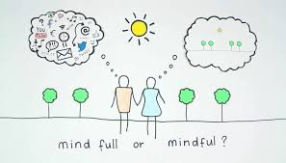
CONSAPEVOLEZZA DI SÉ
Alcune chiavi di lettura sul come funzioniamo?
LA RISPOSTA è SI
ATTRAVERSO LA CONSAPEVOLEZZA
SII MINDFUL
Quando cominci a fare attenzione in questo
modo il tuo rapporto con le cose cambia.
Vedi connessioni che prima non vedevi.
Diventi più capace di ascoltare la saggezza del corpo.
Scopri modalità nuove di reagire davanti a vecchi stimoli.

Slide 22
CONSAPEVOLEZZA DI SÉ
Alcune chiavi di lettura sul come funzioniamo?
ENTRANDO IN CONNESSIONE
con te stesso
con la realtà che ti circonda
e con gli altri
perchè tutto è frequenza
e tutto e tutti siamo collegati

Slide 23
CONSAPEVOLEZZA DI SÉ
Alcune chiavi di lettura sul come funzioniamo?
ESPERIENZA 5
Mantra e visualizzazione

Slide 24
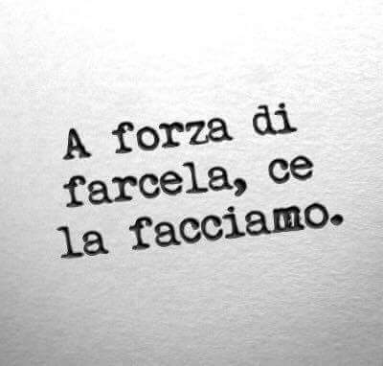
Si può fare!
Se non ci aspettiamo nulla… ma siamo
«MINDFULNESS E BENESSERE» - Eva Mazzanti

Slide 25
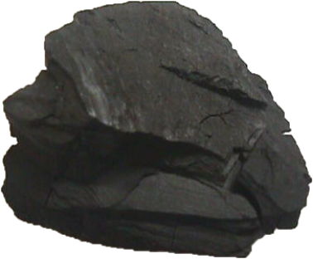
Esperienze
di mindfulness e benessere
«Un DIAMANTE
è un pezzo
di CARBONE
che ha creduto in se stesso.»
FINE
«MINDFULNESS E BENESSERE» - Eva Mazzanti

Slide 26
Grazie per l’attenzione e la pazienza
Eva Mazzanti
Un abbraccio e buona felicità
«MINDFULNESS E BENESSERE» - Eva Mazzanti

